Slide 1


Elements de programació
DDTeC 2022/2023 – Prof: Jordi Virgili

Slide 2
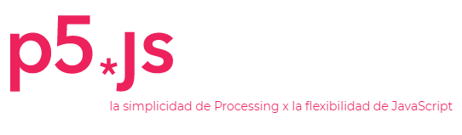
P5.js, el llenguatge per a gràfics
P5.js és una biblioteca de JavaScript per a la programació creativa, amb la idea de programar sigui accessible i inclusiu per a artistes, dissenyadors, educadors, principiants i qualsevol altra persona.
P5.js és gratuït i de codi obert perquè creiem que el programari i les
eines per aprendre-han de ser accessibles a tothom.
p5.js té un conjunt complet de funcionalitats per dibuixar. No obstant això, no estàs limitat només a dibuixar en el teu llenç. Pots utilitzar la pàgina de navegador com el teu llenç per a text, vídeo, càmera web i so.

Slide 3
P5.js, el llenguatge per a gràfics
Web editor: https://editor.p5js.org/

Slide 4

P5.js
P5.js pot emmagatzemar i modificar molts tipus de dades, com números, lletres, paraules, imatges, colors, fonts i valors booleans (true i false).
El fet de guardar dades implica un major o menor ús de la memòria de l'ordinador on estiguem treballant. No és el mateix guardar la paraula "Alpicat" de guardar simplement la "A". Cada dada és representat com una sèrie de bits (0 i 1).

Slide 5
Elements del codi - COMENTARIS
Processing permet afegir notes en qualsevol sector d'el codi:
Poden ser d'una línea
O de moltes línies
Molt útil per revisar codi propi o aliè
// Dues barres laterals serveixen per comentar una línia
// No ha d'haver espai entre les barres, per exemple "/ /", altrament el comentari no funcionarà.
// Si voleu que hi hagi més d'una línia
// l'ideal és utilitzar el mètode "multilínia".
/*
Una barra lateral seguida per un asterisc
permet multilinea.
*/

Slide 6

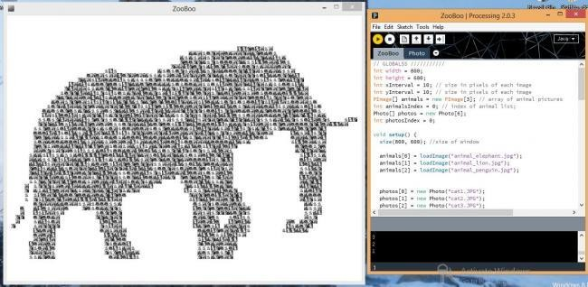
FUNCIONS
Les funcions permeten
dibuixar cálculs moltes
formes, colors, fer
matemátics, entre altres accions.
La norma diu que s’han d’escriure en minúscules i seguides per parèntesi.
Algunes funcions
paràmetres, que s'
accepten
escriuen
entre els parèntesi separatss per comes en cas de ser máe d'un.

Slide 7


FUNCIONS
Exemple de dues funcions: createCanvas() y background().
//Es crea el llenç de treball
//El primer paràmetre correspon a l’ample del llenç
//El segon paràmetro correspon al alt del llenç.
createCanvas(400, 400);
//Es defineix el color de fons de la finestra
//Accepta diversos paràmetros, per exemple per una escala de gris valors de 0 (negre) a 255 (blanc).
background(220);
background(255,128,0); // Color taronja

Slide 8
FUNCIONES
Comentar
//Crear un canvas de 400x400 createCanvas(400x400); Background(0);
Fin de línea
Funció
Paràmetro

Slide 9

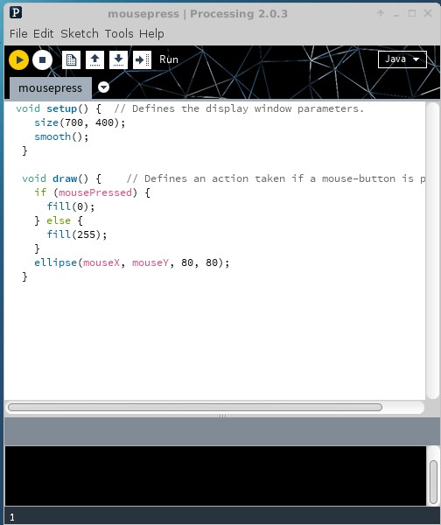
CONSOLA
Quan un programa és executat, l'ordinador realitza.
Es troba com un espai en negre sota de l'editor de text. Si feu servir la versió web, es pot veure en prement f12 i seleccionant la pestanya Consola
Com és molt important entendre que passa dins de el programa, hi ha les funcions print () es poden usar per a:
Mostrar una variable
Confirmar que s’ha entrat dins d’una condició o bucle
Mostrar un resultat

Slide 10

CONSOLA
//imprimir “GDDTeC...” en la consola print(“GDDTeC...”);
//imprimir una variable
int x = 45; print(x);
//amb commes es refereix a caràcters, sense comilles a numerals
int x = 10;
int y = 25;
print(x+y) == 35;
int x = “10”;
int y = “25”;
print(x+y) == “1025”;

Slide 11
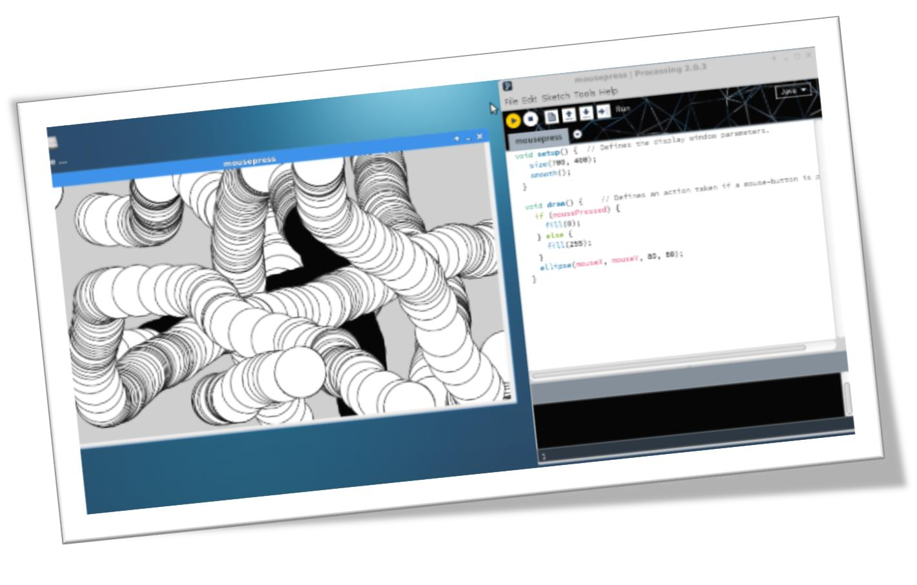
¡Gràcies!

